Slide 1
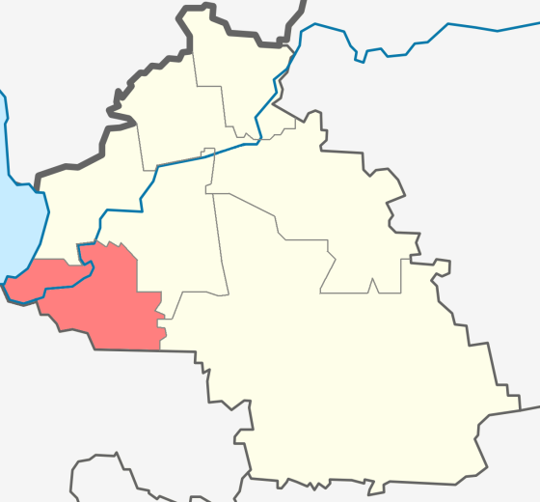
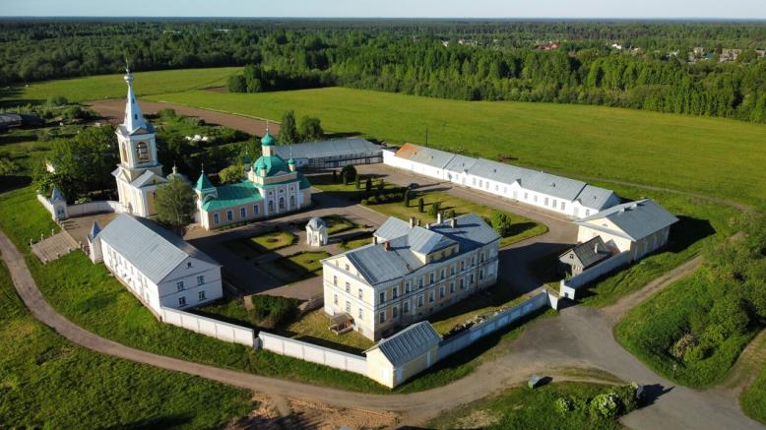
Исполнение бюджета по Доможировскому сельскому поселению за 2020 год.

Slide 2
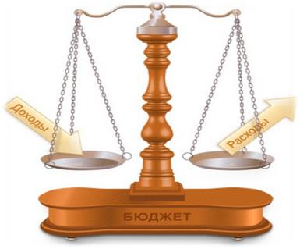
Основные понятия Бюджет – форма образования и расходования средств, предназначенных для финансового обеспечения задач и функций местного самоуправления
Доходы бюджета- это поступающие в бюджет денежные средства
Расходы бюджета – это выплачиваемые из бюджета денежные средства
ДЕФИЦИТ
Расходы > Доходы
ПРОФИЦИТ
Доходы > Расходы
При превышении расходов над доходами принимается решение об источниках покрытия дефицита, например, использовать имеющиеся накопления, остатки или взять кредит
При превышении доходов над расходами принимается решение как их использовать, накапливать резервы или погашать кредит

Slide 3
Основы бюджетного процесса Этапы бюджетного процесса.
Составление проекта бюджета
Рассмотрение и утверждение бюджета
Исполнение бюджета
Контроль за исполнением бюджета
Утверждение бюджетной отчетности

Slide 4
Как гражданин участвует в бюджетном процессе?
Помогает формировать доходную часть бюджета
ГРАЖДАНИН
как налогоплательщик
ГРАЖДАНИН
как получатель социальных гарантий
Получает социальные гарантии – расходная часть бюджета
(образование, ЖКХ, культура, физическая культура и спорт и другие направления социальных гарантий населению)

Slide 5
Доходы бюджета
НАЛОГОВЫЕ ДОХОДЫ
поступления в бюджет от уплаты налогов, установленных Налоговым кодексом Российской Федерации
НЕНАЛОГОВЫЕ ДОХОДЫ
платежи от предоставления муниципалитетом в пользование имущества и природных ресурсов, от различного вида услуг, а также платежи в виде штрафов или иных санкций за нарушение законодательства
БЕЗВОЗМЕЗДНЫЕ ПОСТУПЛЕНИЯ
Финансовая помощь из бюджетов других уровней (межбюджетные трансферты), от физических и юридических лиц

Slide 6
Структура доходов
тыс.руб.
тыс.руб

Slide 7
Доходы в разрезе источников доходов
 |  | тыс.руб.
наименование доходных источников | факт 2019 год | факт 2020 год | Темп роста
НАЛОГОВЫЕ ДОХОДЫ | 7 637,8 | 7 975,0 | 104,4
НДФЛ | 1 491,5 | 1 829,2 | 122,6
Акцизы на нефтепродукты | 2 133,1 | 1 978,0 | 92,7
ЕСХН | 216,3 | 388,3 | 179,5
Налог на имущество физлиц | 600,9 | 388,6 | 64,7
Земельный налог | 3 185,6 | 3 386,6 | 106,3
НЕНАЛОГОВЫЕ ДОХОДЫ | 785,9 | 740,8 | 94,3
Доходы от использования имущества, находящегося в муниципальной собственности | 508,3 | 565,7 | 111,3
Доходы от оказания платных услуг (работ) и компенсации затрат государства | 178,0 | 142,3 | 79,9
Прочие неналоговые доходы | 99,6 | 30,0 | 30,1
ИТОГО НАЛОГОВЫЕ И НЕНАЛОГОВЫЕ ДОХОДЫ | 8 423,7 | 8 715,8 | 103,5
БЕЗВОЗМЕЗДНЫЕ ПОСТУПЛЕНИЯ | 47 643,5 | 27 471,8 | 57,7
И Т О Г О Д О Х О Д Ы | 56 067,2 | 36 187,6 | 64,5

Slide 8
Структура расходов
тыс.руб
Всего 50 193,6 тыс. руб.

Slide 9
Структура расходов по Доможировскому сельскому поселению Лодейнопольского муниципального района
Программные и непрограммные расходы
Муниципальные программы
39 708,9 тыс.руб.
Непрограммные расходы
10 484,7 тыс. руб.
БЮДЖЕТ

Slide 10
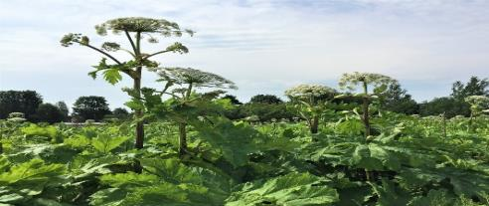
Муниципальная программа
Борьба с борщевиком Сосновского на территории Доможировского сельского поселения
145,6 тыс.руб. (100,0%)
Мероприятия по борьбе с борщевиком Сосновского
Муниципальная программа
Муниципальная программа "Развитие автомобильных дорог Доможировского сельского поселения Лодейнопольского муниципального района Ленинградской области"
4 162,4 тыс.руб. (100,0%)
Ремонт дорог и поддержание существующих дорог общего назначения

Slide 11
Муниципальная программа
Развитие культуры в Доможировском сельском поселении Лодейнопольского муниципального района Ленинградской области
9 847,4 тыс.руб. (97,8%)
Содержание МКУ “Оятский культурно-спортивный центр”
Комплектование книжных фондов библиотек
Расходы на проведение мероприятий
Муниципальная программа
Обеспечение качественным жильём граждан на территории Доможировского сельского поселения
21 792,3 тыс.руб. (99,9%)
Взносы региональному оператору
Обеспечение устойчивого сокращения непригодного для проживания жилищного фонда

Slide 12
Муниципальная программа
Реализация проектов местных инициатив граждан в Доможировском сельском поселении Лодейнопольского муниципального района Ленинградской области
2 631,6 тыс.руб. (100,%)
Устройство уличного освещения
Приобретение тренажеров
Муниципальная программа
Обеспечение устойчивого функционирования и развития коммунальной и инженерной инфраструктуры и повышение энергоэффективности в Доможировском сельском поселении
5,0 тыс.руб. (100,%)
Текущие расходы по содержанию систем тепло- и водоснабжения

Slide 13
Муниципальная программа
Реализация инициативных предложений граждан на части территории д. Доможирово
1 124,6 тыс.руб. (100,%)
Снос аварийных домов
Устройство уличного освещения

Slide 14
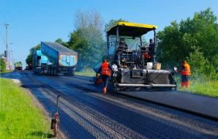
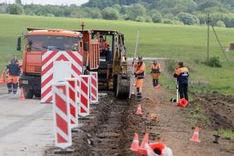
Источники формирования Дорожного фонда по Алеховщинскому сельскому поселению за 2020 год
тыс.руб
Муниципальный дорожный фонд
6 684,0
Акцизы на автомобильный бензин
1 978,0
Субсидии на финансовое обеспечение деятельности в отношении автодорог общего пользования
2 310,7
Прочие неналоговые доходы
2 395,3

